Slide 1
Исследование ТикТока:
Телеграм-бот
Авторы:
Алла Горбунова и Елизавета Клыкова

Slide 2
Идея
Хотим исследовать ТикТок
Хотим узнать, что интересно пользователю
Просто статистика - скучно: хотим дать другим людям возможность изучить свои предпочтения
Сделаем телеграм-бот!

Slide 3
План
Хотим узнать,
каких авторов пользователь чаще лайкает
какие теги и темы ему интересны
какая музыка / звуки чаще встречаются в понравившихся ему видео
бонус: облако слов из описаний видео

Slide 4
Реализация
TikTok API
Telegram API
Пользователь присылает боту web id и уникальное имя пользователя
Бот проверяет, что присланные данные верны, и собирает информацию о последних 500 лайкнутых видео
Статистика отправляется пользователю

Slide 5
Авторы, звуки и теги
Выдаем топ-10 в каждой категории
Включаем только то, что встретилось 2 или больше раз
Стараемся не включать оригинальные звуки (но включаем, если больше нечего)
Не включаем теги, содержащие слова “рек”, “fyp” и т.д.

Slide 6
Выделение тем
На основании совместной встречаемости тегов
Если наборы тегов разных тиктоков содержат хотя бы один общий тег - теги объединяются в цепочку
Реализация: граф и выделение связных компонент
Название темы - самый частотный тег в наборе

Slide 7
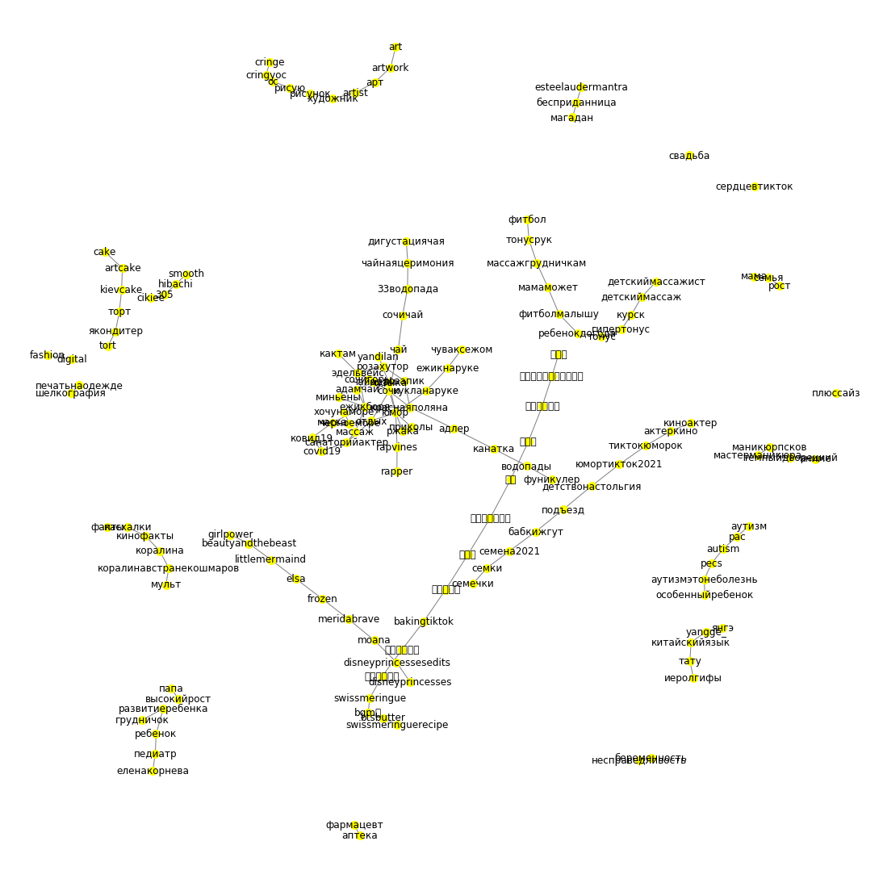
Notes:
для 50 видео

Slide 8
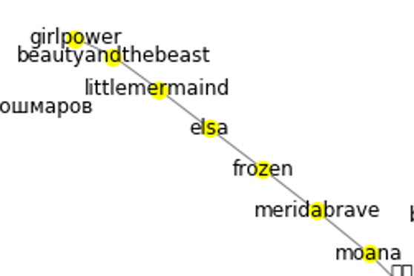
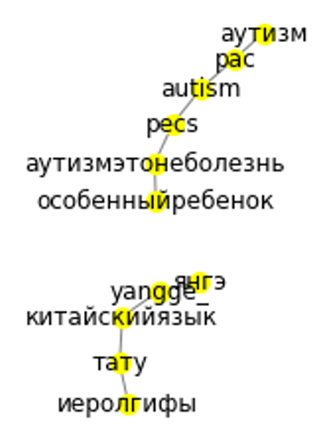
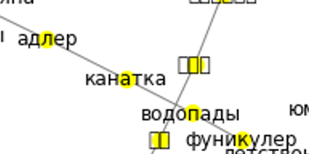
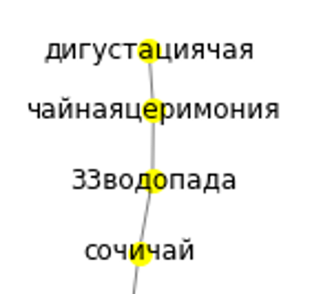
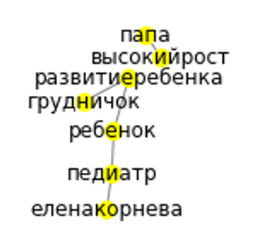
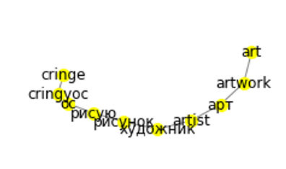
Выделение тем

Slide 9
Облако слов
Убираем из описания теги
Приводим к нижнему регистру
Токенизируем
Очищаем от пунктуации и стоп-слов
Лемматизируем русские слова
Сохраняем облако слов в виде картинки и отправляем пользователю

Slide 10
Проблемы
Медленный дачный интернет :)
Любимый TikTok API :)
сложно обрабатывать исключения
конфликтует с Telegram API
его боялись даже платные хостинги

